Slide 1
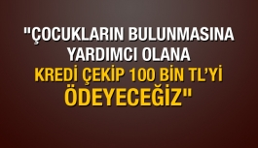
tEK TARAFLI HUKUKÎ İŞLEMLERDEN DOĞAN BORÇLAR İLÂN YOLUYLA ÖDÜL SÖZÜ VERME
I.GENEL BİLGİ
II.İLÂN YOLUYLA ÖDÜL SÖZÜ VERMENİN ÇEŞİTLERİ
1.Açık ödül sözü verme
2.Ödüllü yarışma
III.İLÂN YOLUYLA ÖDÜL SÖZÜ VERMENİN HUKUKÎ NİTELİĞİ

Slide 2
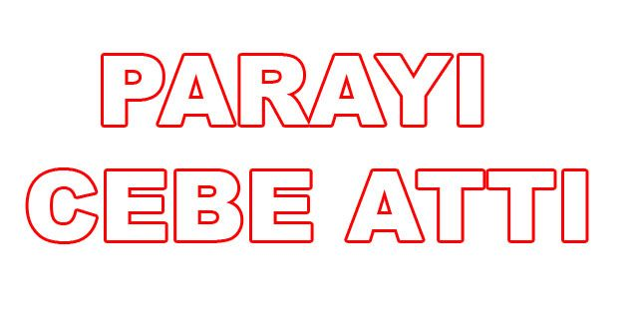
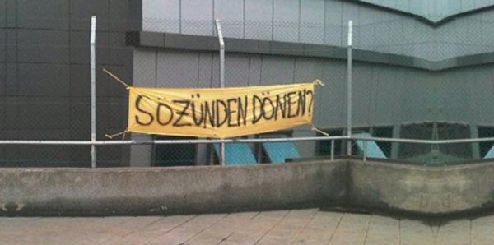
IV.İLÂN YOLUYLA ÖDÜL SÖZÜ VERMENİN ŞARTLARI
V.İLÂN YOLUYLA ÖDÜL SÖZÜ VERMENİN HÜKÜM VE SONUÇLARI
1.Sonucun gerçekleştirilmesinin hüküm ve sonuçları
2.Söz verenin sözünden cayması

Slide 3
SÖZLEŞMENİN YORUMLANMASI, TAMAMLANMASI VE UYARLANMASI
I.SÖZLEŞMENİN YORUMLANMASI
1.Yorum araçları
a)Aslî yorum araçları
b)Tamamlayıcı yorum araçları
2.Yorum kuralları
II.SÖZLEŞMENİN TAMAMLANMASI
III.SÖZLEŞMENİN UYARLANMASI

Slide 4
HGK. T. 26.2.1997, E. 1996/9-679, K. 1997/119
TOPLU İŞ SÖZLEŞMESİ ( Kendine Özgü Bir Özel Hukuk Sözleşmesi Olması )
• SÖZLEŞMENİN UYARLANMASI ( Toplu İş Sözleşmesinin Öngörülmeyen ve Beklenilmeyen Olağanüstü Ekonomik Koşullarda Uyarlanması )
• UYARLANMA DAVASI ( Toplu İş Sözleşmesindeki İkinci Yıl Zammının Ekonomik Koşullardaki Olağanüstü Değişiklik Nedeniyle )
• EKONOMİK KOŞULLARDAKİ OLAĞANÜSTÜ DEĞİŞİKLİK ( Toplu İş Sözleşmesinin Uyarlanması )
• EKONOMİK KRİZ NEDENİYLE TOPLU İŞ SÖZLEŞMESİ HÜKMÜNÜN AĞIRLAŞMASI ( Uyarlama Davası )
• TOPLU İŞ SÖZLEŞMESİ HÜKMÜNÜN UYARLANMASI DAVASI ( Ekonomik Kriz Nedeniyle Şartların Ağırlaşması )
• TİS'NİN İMZALANMASINDAN SONRA EKONOMİK ŞARTLARIN AĞIRLAŞMASI ( Uyarlama Davası-İşlem Temelinin Çökmesi )
• İŞLEM TEMELİNİN ÇÖKMESİ ( TİS'nin İmzalanmasından Sonra Ekonomik Kriz Yaşanması )
• TİS'NİN DEĞİŞEN ŞARTLARA UYARLANMASI ( Ekonomik Kriz-İşlem Temelinin Çökmesi-Ücret Zammı Maddesi )
2822/m.6,60,61,7,35
ÖZET : Toplu iş sözleşmesi kendine özgü bir özel hukuk sözleşmesi olduğundan, öngörülmeyen ve beklenilmeyen olağanüstü ekonomik koşulların gerçekleşmesi durumunda değişen şartlara uyarlanması gerekir.

Slide 5
HGK. T. 12.4.200, E. 2000/1-744, K. 2000/755
Bilindiği ve Borçlar Yasa'sının 18.maddesinde ifade edildiği üzere, sözleşmenin yorumlanması kullanılan deyimlere bakılmaksızın tarafların gerçek iradelerine göre yapılır

Slide 6
T.C. YARGITAY HUKUK GENEL KURULU E. 2014/13-1614, K. 2014/900, T. 12.11.2014
Türkiye'de yıllardan beri ekonomik paketler açılmakta, ancak istikrarlı bir ekonomiye kavuşamamaktadır. Devalüasyonların ülkemiz açısından önceden tahmin edilemeyecek bir keyfiyet olmadığı, kur politikalarının her an değişebileceği bir gerçektir. Devalüasyon ve ekonomik krizlerin aniden oluşmadığı, piyasadaki belli ekonomik darboğazlardan sonra meydana geldiği bilinmektedir.
Ülkemizde 1958 yılından beri devalüasyonlar ilan edilmekte sık sık para ayarlamaları yapılmakta,Türk parasının değeri dolar ve diğer yabancı paralar karşısında düşürülmektedir.Ülkemizdeki istikrarsız ekonomik durum davacı tarafından tahmin olunabilecek bir keyfiyettir. Somut olayda uyarlamanın koşullarından olan öngörülmezlik unsuru oluşmamıştır

